Slide 1
변수2

Slide 2
화면에 글자 출력하기 – print() 와 println()
System.out.print(".");
System.out.println() : 괄호 안의 내용을 출력하고 줄바꿈한다
System.out.print() : 괄호안의 내용을 출력하고 줄바꿈x
System 클래스의
out 변수의
print 메소드를 호출한다.
자바는 대소문자를 구분하므로 System 을 system 으로 입력하지 않도록 주의

Slide 3
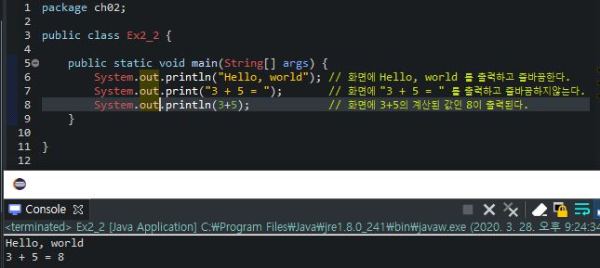
화면에 글자 출력하기 – print() 와 println()
System.out.print(".");

Slide 4
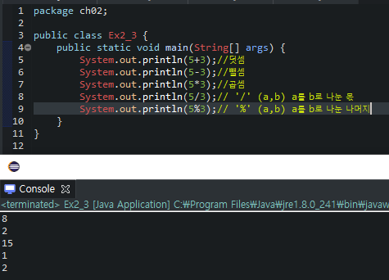
덧셈 뺄셈 계산하기

Slide 5
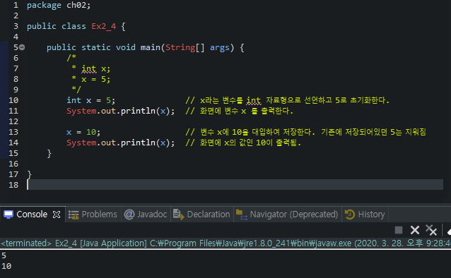
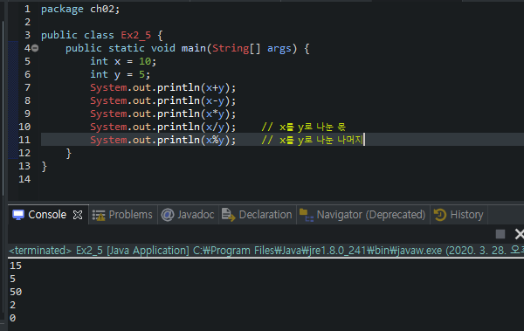
변수의 선언과 저장

Slide 6
변수의 타입

Slide 7
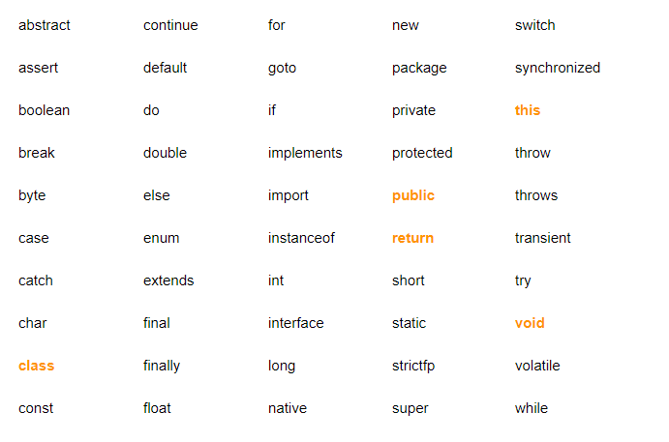
변수로 사용할 수 없는 자바 예약어

Slide 8
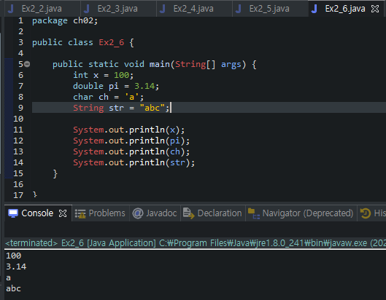
변수의 타입

Slide 9
상수와 리터럴
변수 (variable) : 하나의 값을 저장하기 위한 공간
상수(constant) : 값을 한번만 저장할 수 있는 공간
리터럴(literal) : 그 자체로 값을 의미하는 것

Slide 10
리터럴의 타입과 접미사
종류 | 리터럴 | 접미사
논리형 | false, true | 없음
정수형 | 123, 0b0101,0xFF, 100L | L
실수형 | 3.14, 3.0e8, 1.4f, 0x1.0p-1 | f, d
문자형 | ‘A’, ‘1’, ‘\n’ | 없음
문자열 | “ABC”, “123”, “A”, “true” | 없음

Slide 11
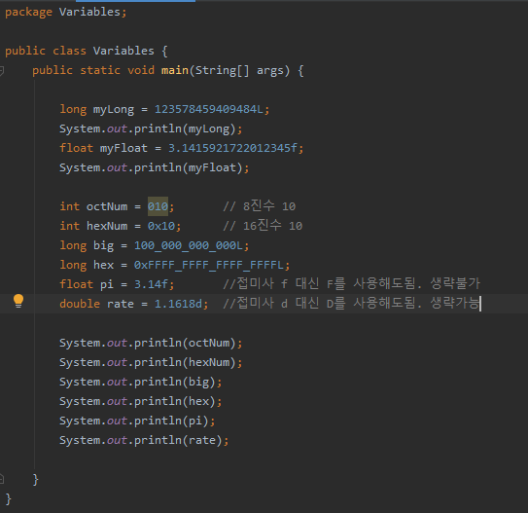
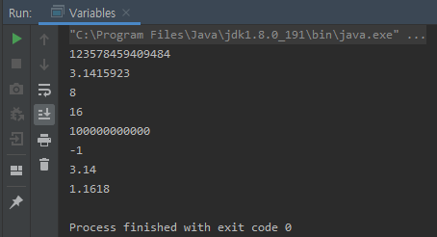
리터럴의 타입과 접미사

Slide 12
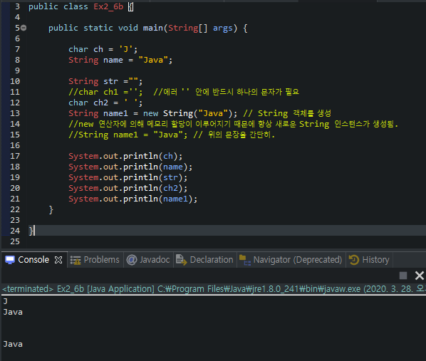
문자 리터럴과 문자열의 리터럴

Slide 13
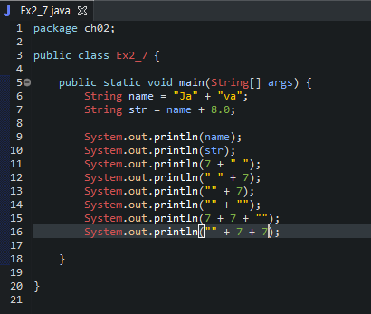
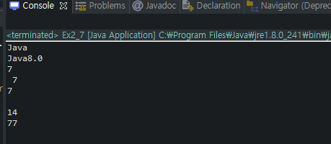
문자열 결합
문자열 + any type => 문자열 + 문자열 => 문자열 any type + 문자열 => 문자열 + 문자열 => 문자열

Slide 14
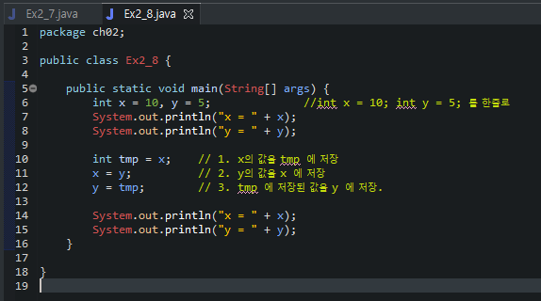
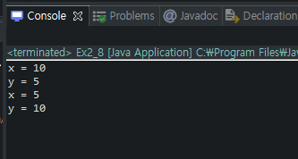
두 변수의 값 바꾸기

Slide 15
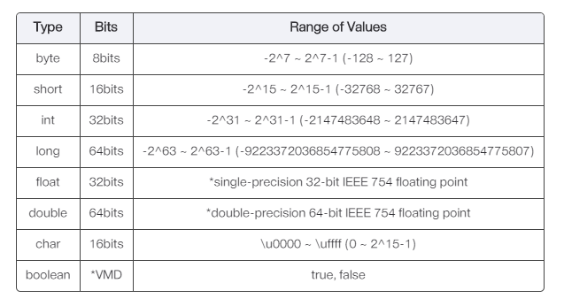
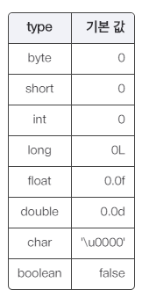
기본형과 참조형, 종류와 범위
기본 자료형
기본 자료형의 기본값
기본형(primitive type) : 문자형, 정수형, 실수형, 논리형 총 8개
참조형(reference type) : 객체의 주소를 저장. 8개의 기본형 제외 나머지타입

Slide 16
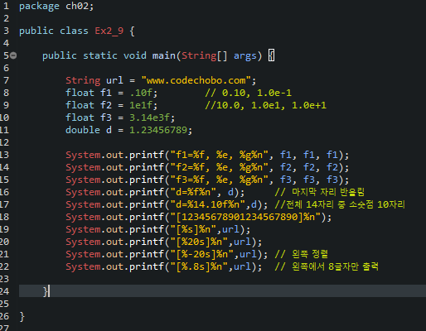
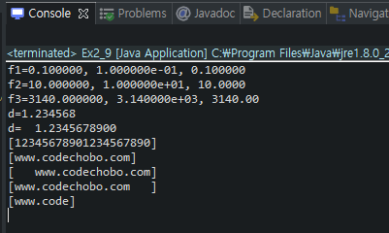
Printf를 이용한 출력 예제

Slide 17
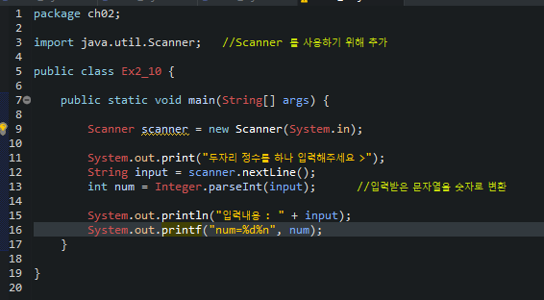
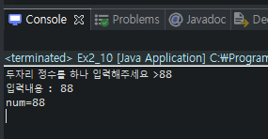
화면으로부터 입력 받기

Slide 18
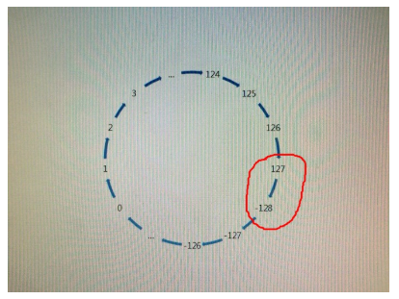
정수의 오버플로우
정수형 데이터 타입별 표현할 수 있는 범위를 넘어갈 경우에 발생
우리가 생각하는 방식대로 연산을 할 경우 발생할 수 있음
byte 를 예로 -128 ~ +127 까지 표현할 수 있는데 127의 값에 +1 할 경우 데이터 표현 범위를 넘어가게 된다. 이럴 경우 예외 상황이 발생하는 게 아니라 byte가 표현가능한 가장 작은 값인 -128 을 가지는 현상

Slide 19
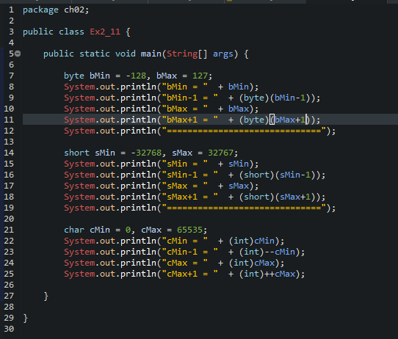
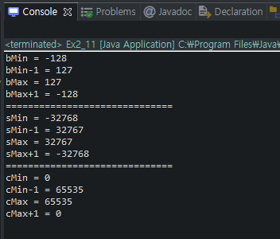
부호있는 정수의 오버플로우

Slide 20
타입간의 변환방법

Slide 21
변수
변수는 정보를 저장하고 쓸 수 있게 해주는 ‘이름표＇같은 개념
예를 들어 ‘brand’라는 변수를 만든 뒤 그 안에 ‘나이키‘,’애플’,’스타벅스‘ 같은 정보를 넣어둘 수 있음
‘Brand’ 라는 변수에 ‘나이키’를 저장해두면, 코드 아무곳에서나 ‘brand’라는 이름으로 ‘나이키＇를 사용할 수 있음.
‘brand’ 변수의 값을 스타벅스로 바꾸면, 코드의 다른 부분에서도 ‘brand’ 라는 이름이 ‘스타벅스’를 의미하게 됨.

Slide 22
자료형
‘유재석’,’박명수‘,’노홍철＇은 문자임.
10,20,99 는 숫자임.

Slide 23
Public static void main(String [] args){}
Public : 접근제어자
Static : 객체 지향 프로그래밍에 중요한 키워드
Void : 메소드(함수)의 리턴 값의 자료형(void일 경우 리턴 값이 없음)
Main
(String [] args) : 파라미터(args 라는 문자열 배열)
자바의 정석 객체지향프로그래밍 Chap 6 메소드의 선언부 참고

Slide 24
System.out.println(“hello world)
System : System 클래스의
Out : out 변수의
Println : println 메소드를 호출합니다.

Slide 25
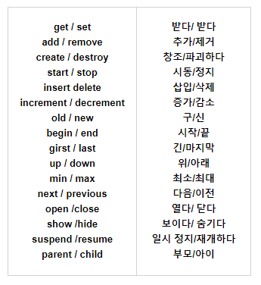
주로 쓰는 반의어

Slide 26
명명규칙
공통 명명규칙
패키지 명명규칙
클래스 명명규칙
메소드 명명규칙
변수 명명규칙

Slide 27
공통 명명규칙
대소문자가 구분되며 길이에 제한이 없다. 예약어를 사용해서는 안 된다. 숫자로 시작해서는 안 된다. 특수문자는 '_' 와 '$'만을 허용한다.
파스칼 표기법 (PascalCase)과 카멜 표기법(camelCase)를 사용한다. PascalCase : 모든 단어에서 첫 번째 문자는 대문자이며 나머지는 소문자이다. camelCase : 최초에 사용된 단어를 제외한 첫 번째 문자가 대문자이며 나머지는 소문자이다.
반의어는 반드시 대응하는 개념으로 사용해야 한다.

Slide 28
패키지 명명 규칙
패키지명은 표준 패턴을 따라야 한다. Ex) [com].[Company].[Project].[TopPackage].[LowerPackage]
패키지명은 가급적 한 단어의 명사를 사용한다. Ex) 좋은 예 : com.nexon.sudden.member.object Ex) 나쁜 예 : sudden.memberObject

Slide 29
클래스 명명 규칙
클래스명에는 파스칼을 사용한다. Ex) public class HelloWorld {}
인터페이스에는 특별한 접두사나 접미사를 사용하지 않고 파스칼을 사용한다. Ex) public interface Animal {}
인터페이스를 구현한 클래스에는 특별한 접두사나 접미사를 사용하지 않고 파스칼을 사용한다. Ex) public class Tiger implements animal{}
추상 클래스에는 특별한 접두사 접미사를 사용하지 않고 파스칼을 사용한다. Ex) public abstract class Animal {}

Slide 30
메소드 명명 규칙 1
메소드명에는 파스칼 표기법을 사용한다. Ex) public void SendMessage(String message) {} 속성에 접근하는 메소드명의 접두사는 'get','set'을 사용한다. Ex) public void setDisplayName Ex) public void getDisplayName 데이터를 조회하는 메소드명의 접두사는 find를 사용한다. Ex) public void findData(String data){} 데이터를 입력하는 메소드명의 접두사는 input을 사용한다. Ex) public void inputData(HashMap data){} 데이터를 변경하는 메소드명의 접두사는 modify를 사용한다. Ex) public void modifyData(HashMap data){}
데이터를 삭제하는 메소드명의 접두사는 delete를 사용한다. Ex) public void deleteData(String data){} 데이터를 초기화 하는 메소드명의 접두사는 initialize을 사용한다. Ex) public void initData(String data){} 반환값의 타입이 boolean인 메소드는 접두사로 is를 사용한다. Ex) public void isData(String Data){}

Slide 31
메소드 명명 규칙 2
데이터를 불러오는 메소드명의 접두사는 load를 사용한다. Ex) public void loadData(){} 데이터가 있는지 확인하는 메소드명의 접두사는 has를 사용한다. Ex) public void hasData(){} 보다 지능적인 set이 요구될때 사용하는 메소드명의 접두사는 register를 사용한다. Ex) public void registerAccount(){} 새로운 객체를 만든뒤 해당 객체를 리턴해주는 메소드명의 접두사는 create를 사용한다. Ex) public void createAccount(){} 해당 객체를 다른 형태의 객체로 변환해주는 메소드명의 접두사는 to를 사용한다. Ex) public void toString(){} 해당 객체가 복수인지 단일인지 구분하는 메서드명의 접미사는 s를 사용한다. Ex) public void getMembers(){} B를 기준으로 A를 하겠다는 메소드명의 전치사는 By를 사용한다. Ex) public void getUserByName(String name){} 반환값의 타입이 boolean인 메소드는 접두사로 is를 사용한다. Ex) public void isData(String Data){}

Slide 32
메소드 명명 규칙 3
데이터를 불러오는 메소드명의 접두사는 load를 사용한다. Ex) public void loadData(){} 데이터가 있는지 확인하는 메소드명의 접두사는 has를 사용한다. Ex) public void hasData(){} 보다 지능적인 set이 요구될때 사용하는 메소드명의 접두사는 register를 사용한다. Ex) public void registerAccount(){} 새로운 객체를 만든뒤 해당 객체를 리턴해주는 메소드명의 접두사는 create를 사용한다. Ex) public void createAccount(){} 해당 객체를 다른 형태의 객체로 변환해주는 메소드명의 접두사는 to를 사용한다. Ex) public void toString(){} 해당 객체가 복수인지 단일인지 구분하는 메서드명의 접미사는 s를 사용한다. Ex) public void getMembers(){} B를 기준으로 A를 하겠다는 메소드명의 전치사는 By를 사용한다. Ex) public void getUserByName(String name){}

Slide 33
변수 명명 규칙
변수와 메소드의 파라미터에는 카멜표기법을 사용한다. 변수에 약어를 사용하지 않고 모든 의미를 충분히 담는다. 한 글자로 된 이름을 사용하지 않는다. 선언된 지점에서 초기화하며, 가능한 사용범위를 최소화 한다. 숫자 0 레퍼런스 null 반복문에서 인덱스로 사용할 변수는 i,j,k 등으로 사용한다. Ex) for(int i = 0; i < 10; i++){} 지역변수와 멤버변수(전역변수)는 변수명 앞에 밑줄(_)을 사용하여 구별한다. boolean타입의 변수는 접두사로 is를 사용한다 Ex) isCheck

Slide 34
연습문제

